Slide 1

Inteligencia Artificial
Dr. Leon Felipe Palafox Novack
lpalafox@up.edu.mx

Slide 2
Anuncios parroquiales
1
Por que todos queremos saber como se va a calificar

Slide 3
A mi no me importan las buenas calificaciones, mis creaciones seran el testamento de mi desempeño.
Helmut Kohl

Slide 4
Objetivo
En esta clase estudiaremos las diferentes técnicas de Machine Learning y sus aplicaciones. Se verán técnicas básicas y el estado del arte, así como técnicas para evaluar cada algoritmo con diferentes sets de datos.

Slide 5
Outcomes
Los estudiantes serán capaces de implementar y validar diferentes técnicas de Machine Learning en diferentes sets de datos relacionados a distintos campos. los estudiantes aprenderán la diferencia entre aprendizaje supervisado y no supervisado

Slide 6
Organización
Horario:
Lunes de 1:30 pm a 3:00 pm
Jueves de 4:00 pm a 5:30 pm
Course Website: https://leonpalafox.github.io/aiclase/
Horas de Oficina: Antes de clase, o con cita a lpalafox@up.edu.mx

Slide 7
Calificación
La evaluación consistirá en:
El proyecto final será el 60% de la evaluación final.
El proyecto final consistirá en el uso de un técnica de Machine Learning en un set de datos de su preferencia, con su correspondiente diseño y evaluación.
Pueden hacer equipos de hasta tres personas.
Necesitan hacer un reporte de 3-5 paginas sobre el set de datos, el diseño y las variables usadas.
El restante 40% será distribuido de la siguiente forma:
Dos exámenes + Final
Dos tareas.
Participación en clase

Slide 8
Introducción
2
Qué es Machine Learning

Slide 9
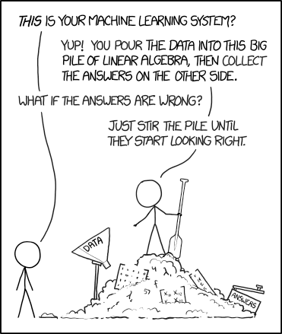

Slide 10
¿Qué es la ciencia de datos?
Durante los 80s – 90s, mucho de lo que hoy llamamos Machine Learning se denominaba Inteligencia Artificial. IA era un termino sombrilla para todo lo que implicaba un entrenamiento usando datos.
Redes Neuronales
Algoritmos genéticos
Lógica difusa
Modelos probabilísticos

Slide 11
Renacimiento de ML
A finales de 1990s, mucha gente comenzó a utilizar herramientas más formales para el aprendizaje, mucha gente de matemáticas y estadística comenzaron a involucrarse con la comunidad de Machine Learning.

Slide 12
Renacimiento de ML
IA se renombro Machine Learning, y muchos algoritmos clásicos de IA fueron adoptados por la comunidad de ML
Maquinas de Soporte Vectorial
K-Means
Regresión Lineal
Inferencia Bayesiana

Slide 13
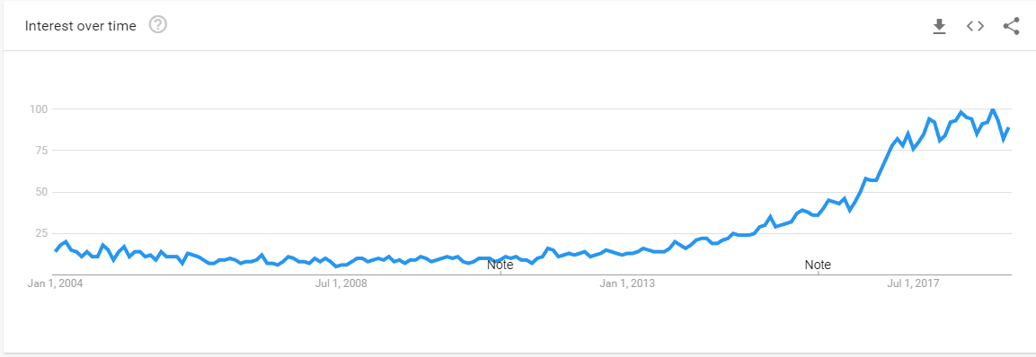
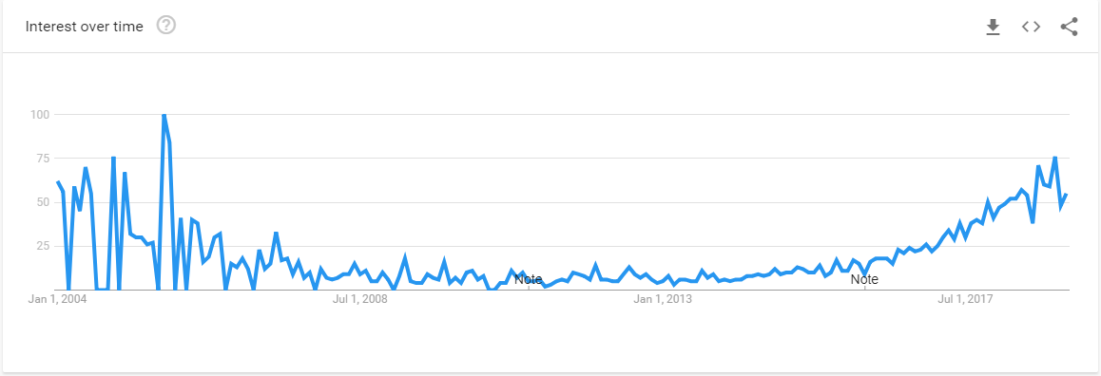

Slide 14
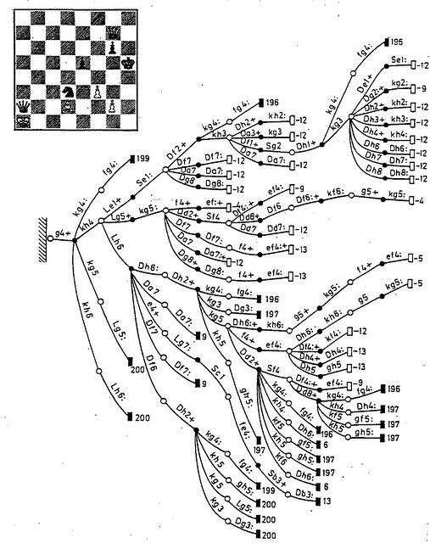
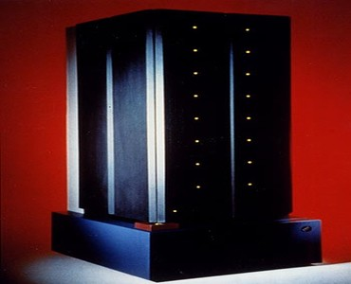
Deep Blue, IBM

Slide 15
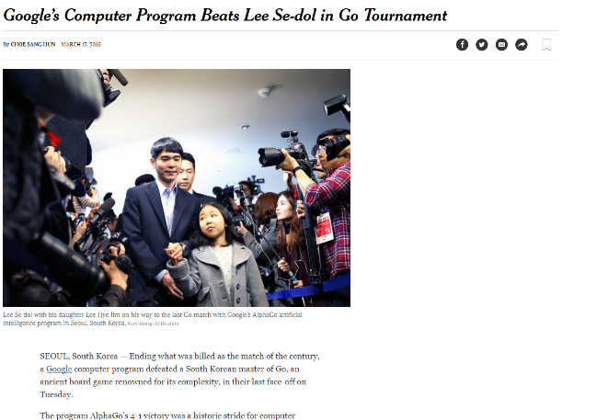

Slide 16
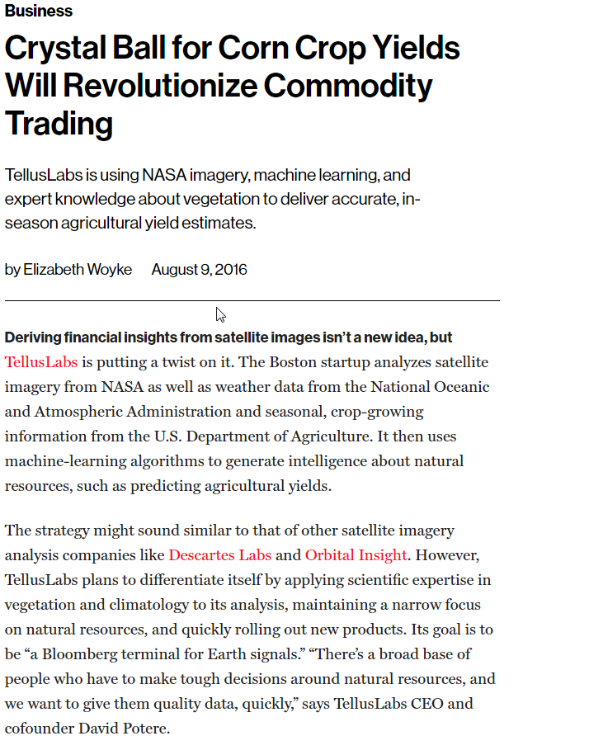

Slide 17
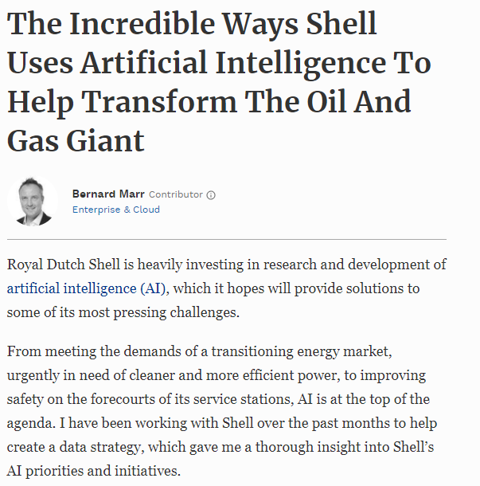

Slide 18
Actividad Grupal

Slide 19
Mensaje 1
Mafia
Poder
Corrupción
Complot
México

Slide 20
Mensaje 2
Gol
México
Tirititito
Fútbol

Slide 21
Como supieron ?
Las palabras están asociadas a cada persona
Su cerebro correlaciona las palabras con las personas.
Su cerebro calcula las probabilidades conjuntas de que la persona esté asociada al mensaje.

Slide 22
Aprendizaje Supervisado
Set de datos etiquetados
Set de emails con spam/not spam.
Reviews de Amazon (Estrellas)
Facebook like/not like.
Stock Market - > Volumen
Algoritmo
Regresión Lineal
Regresión Logística
Maquinas de Soporte Vectorial
Deep Learning (Neural Networks and Convolutional NN)

Slide 23
Aprendizaje Supervisado
Data
Labels
Algorithm
(Naïve Bayes, Deep Nets, SVMs, Logistic Regression)
System
Mail Inbox
Not Spam
Spam
Not Spam
Not Spam
Spam
Spam
Cada categoría tendrá features que lo van a caracterizar
Spam: Offer, Viagra, medicine, Free, Conference in China
Not Spam: UP, Machine Learning, Evento, Mia, Mónica

